Slide 1
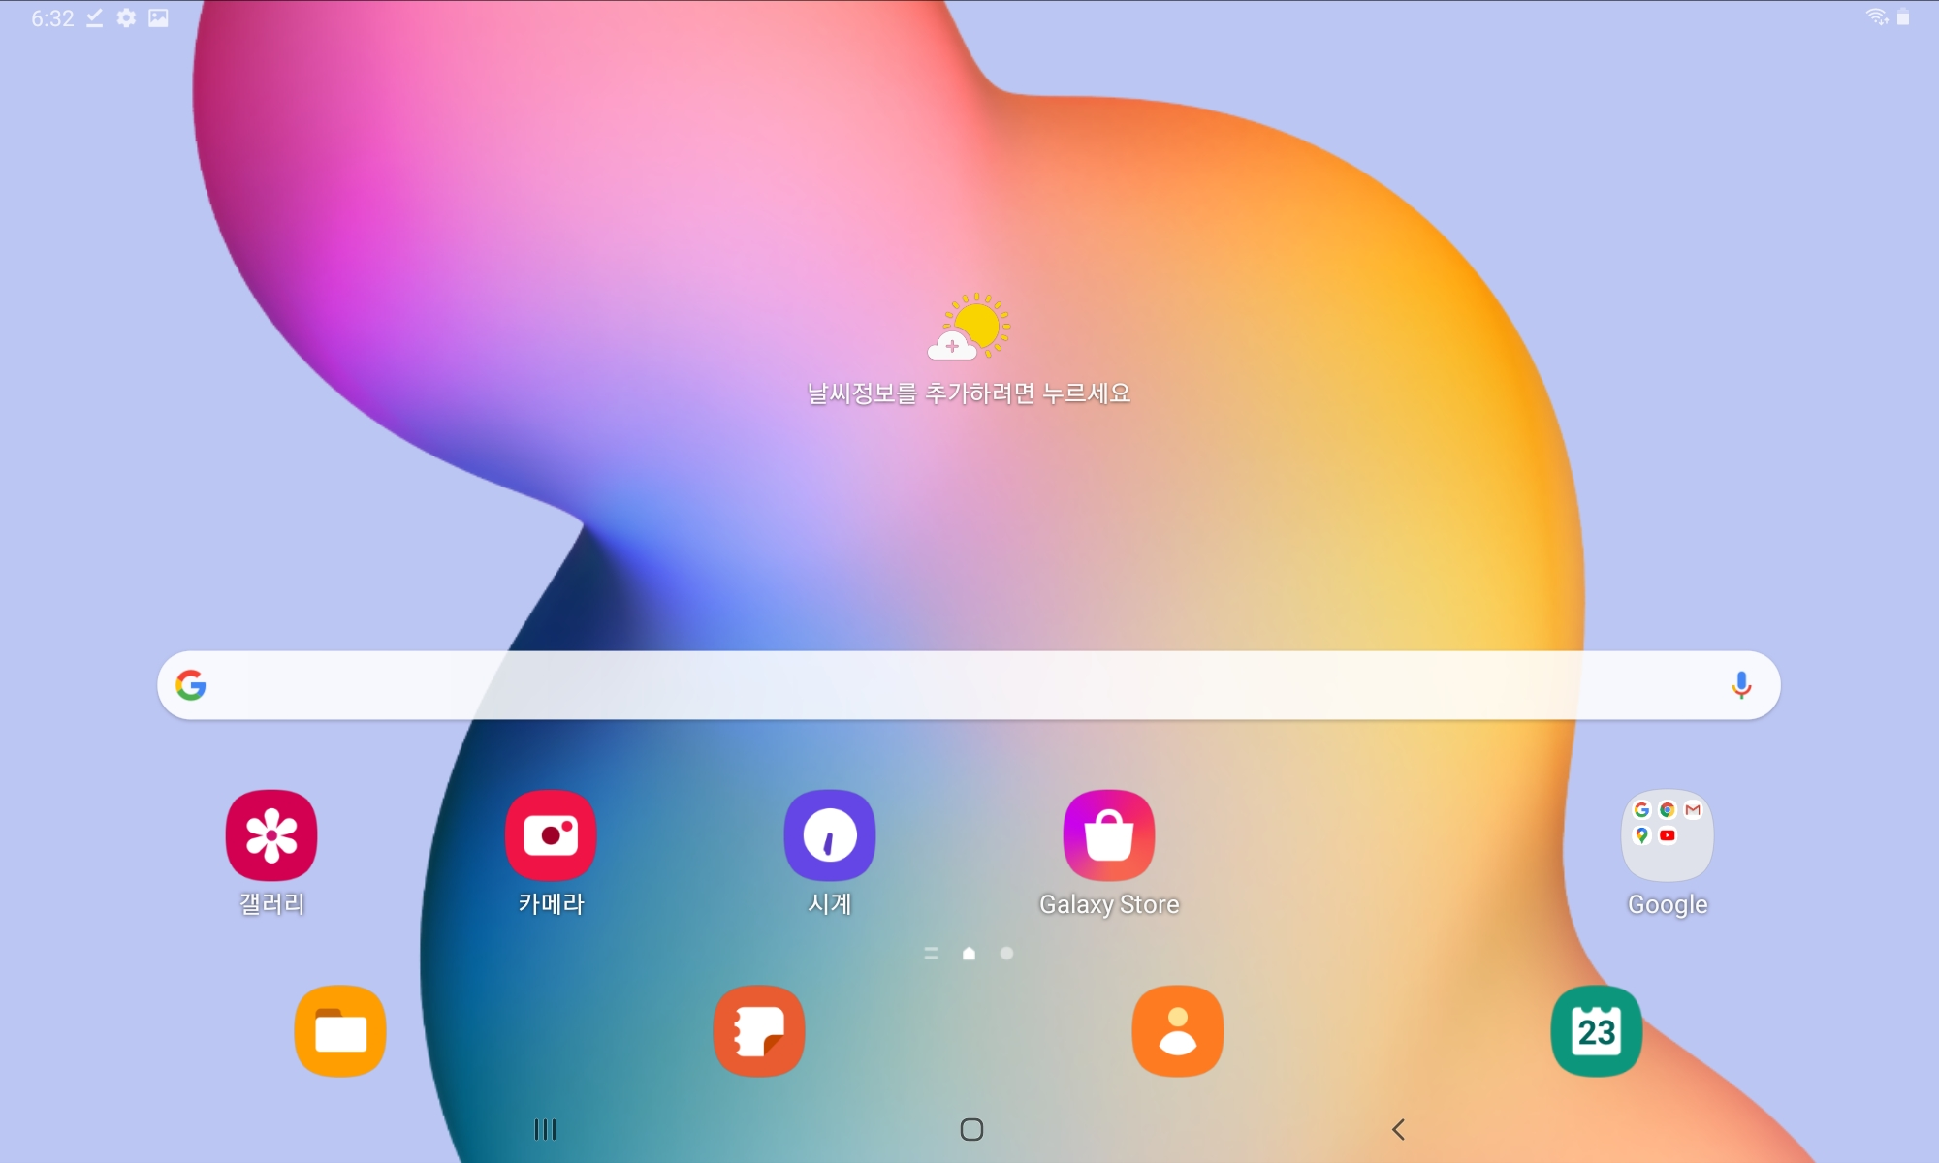
1. 메인 화면으로 이동 후 내 파일 앱을 실행 합니다.
내 파일 실행

Slide 2
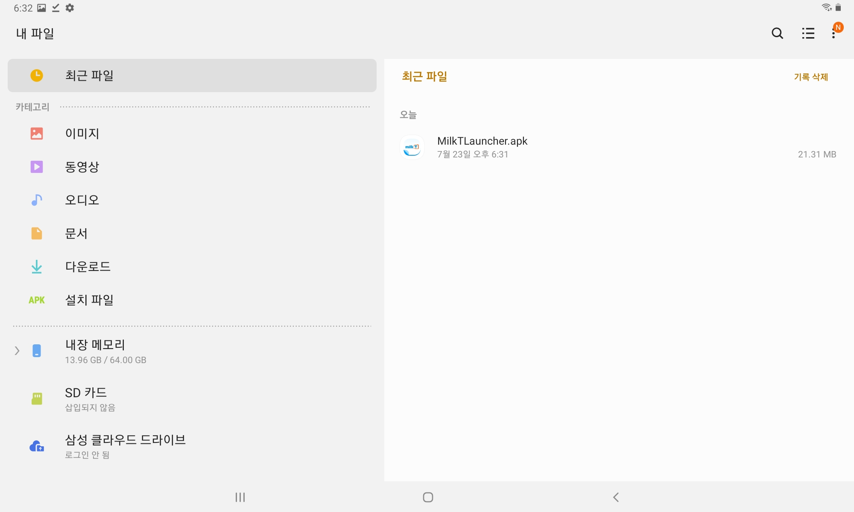
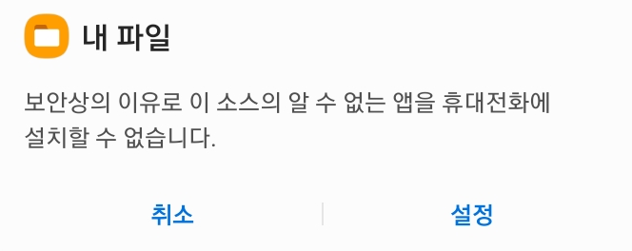
2. 최근 파일 선택해 다운 받은 앱을 실행한 후 설정을 선택 합니다.
1. 최근 파일 선택
2. 다운받은 앱 실행
3. 설정 선택

Slide 3
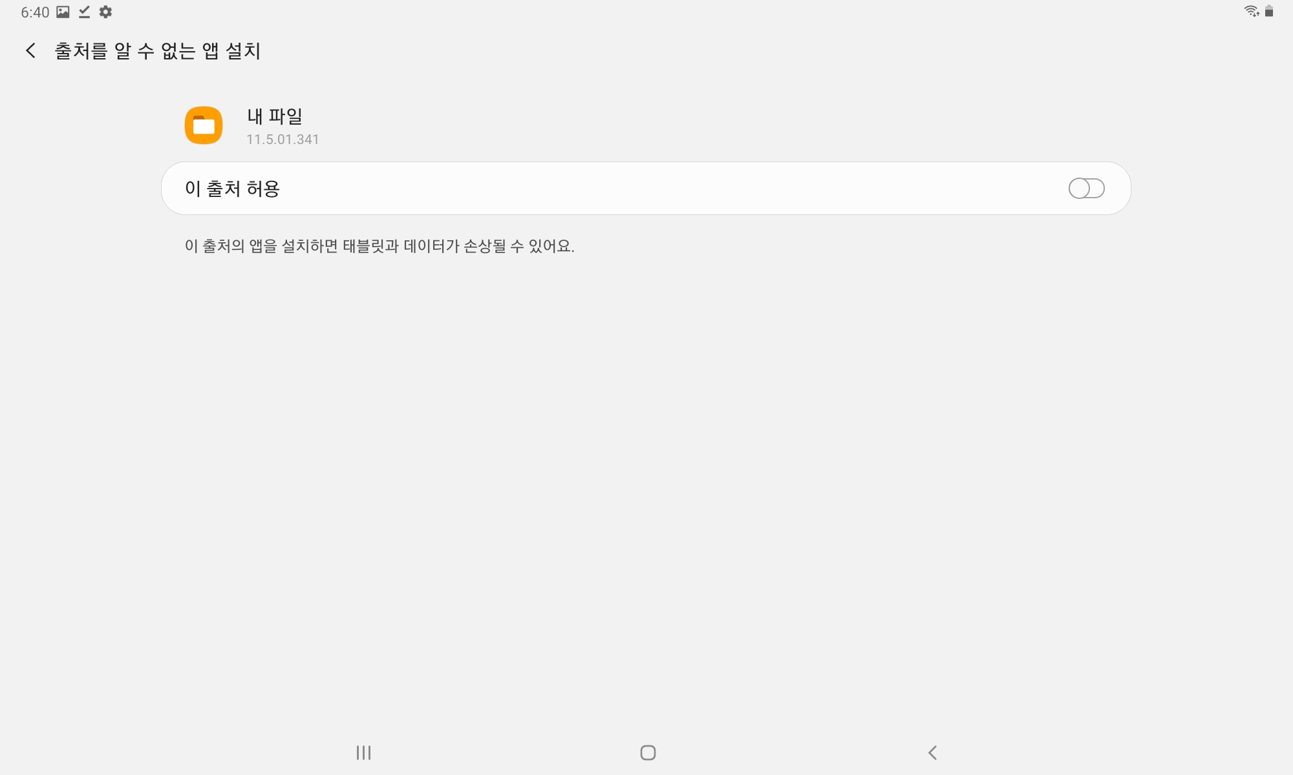
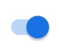
3. 출처를 알 수 없는 앱 설치 설정의 이 출처 허용 설정 버튼을 활성화한 후 뒤로 가기를 선택 합니다.
1. 설정 활성화
2. 뒤로 가기 선택

Slide 4
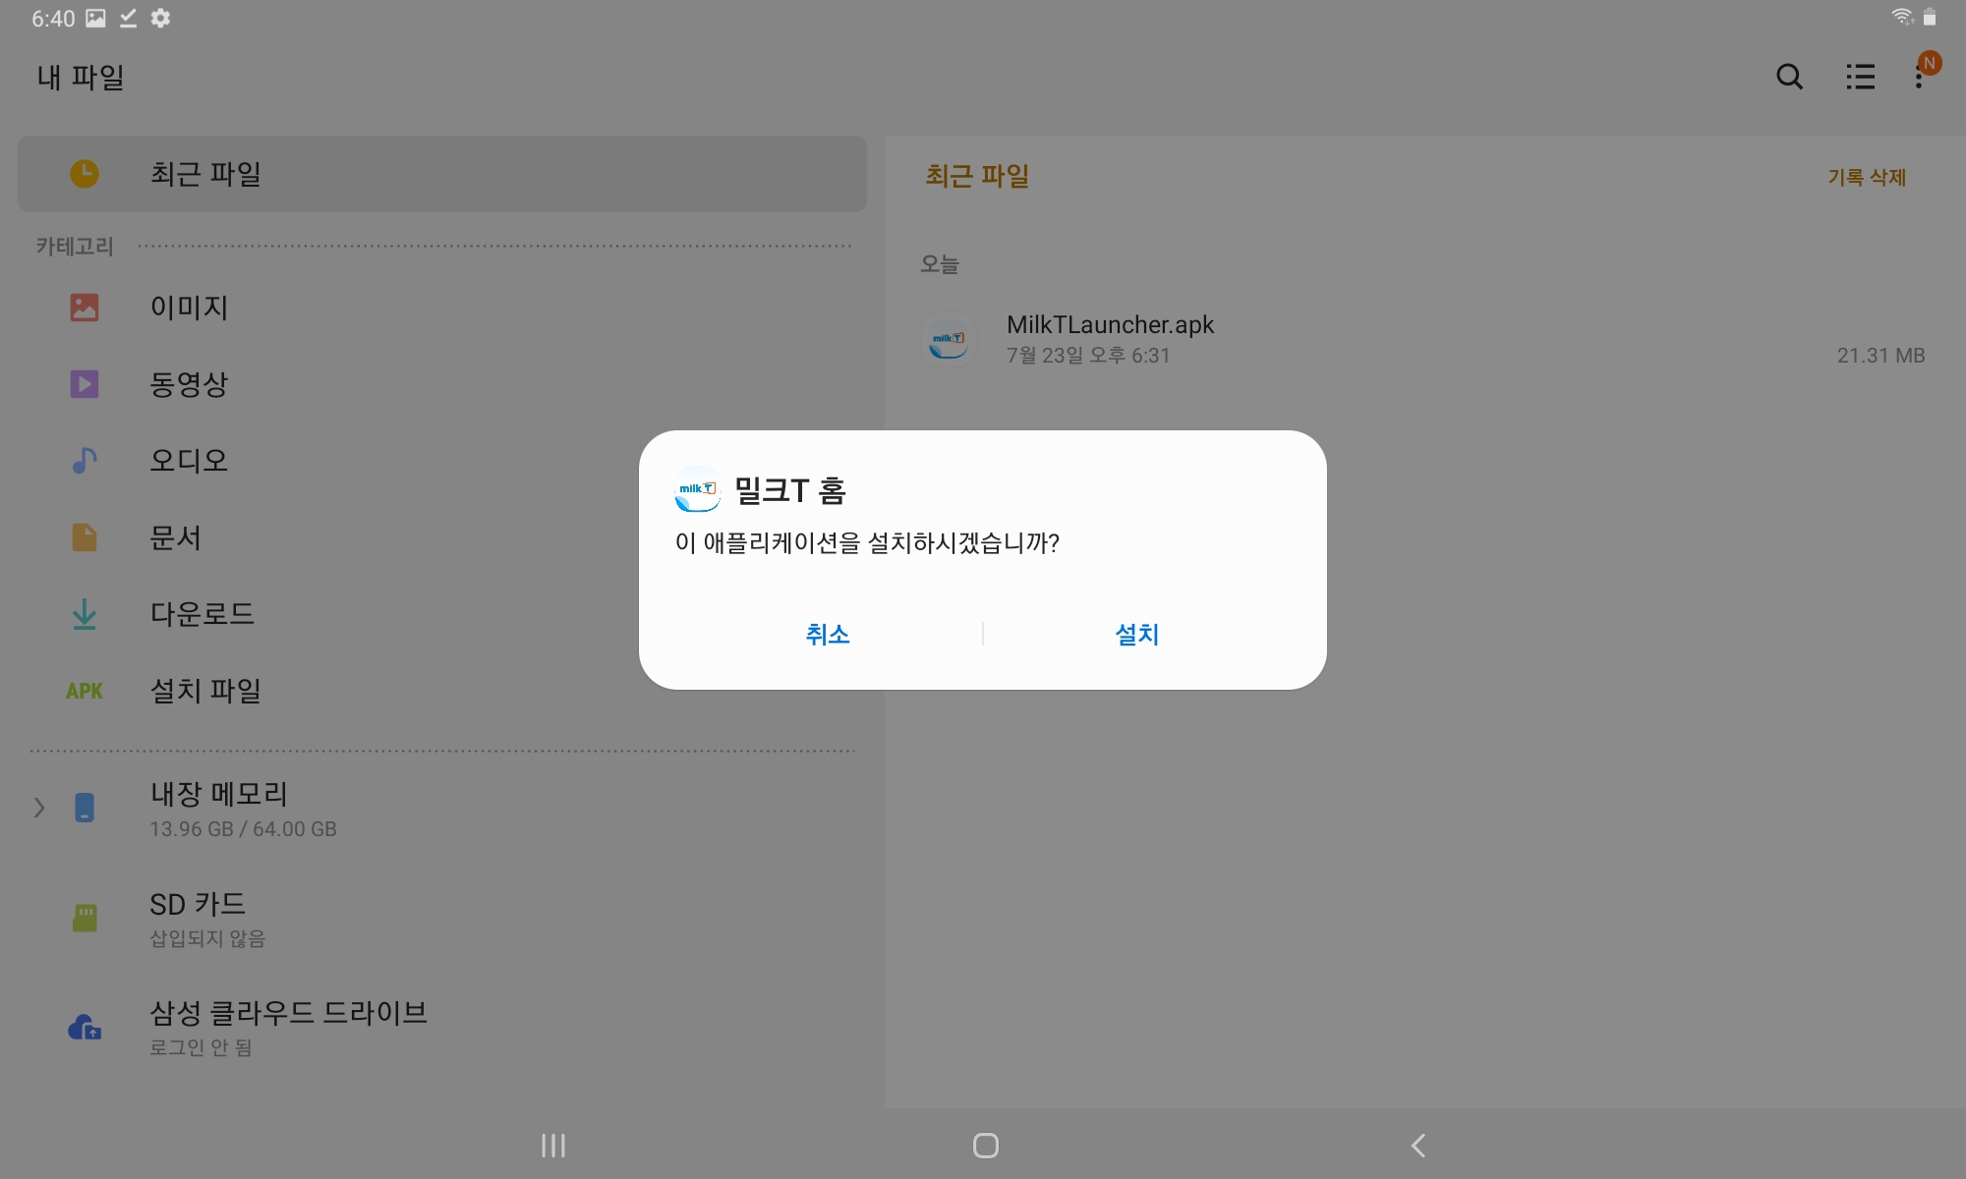
4. 밀크T 홈의 설치를 선택 합니다.
설치 선택

Slide 5
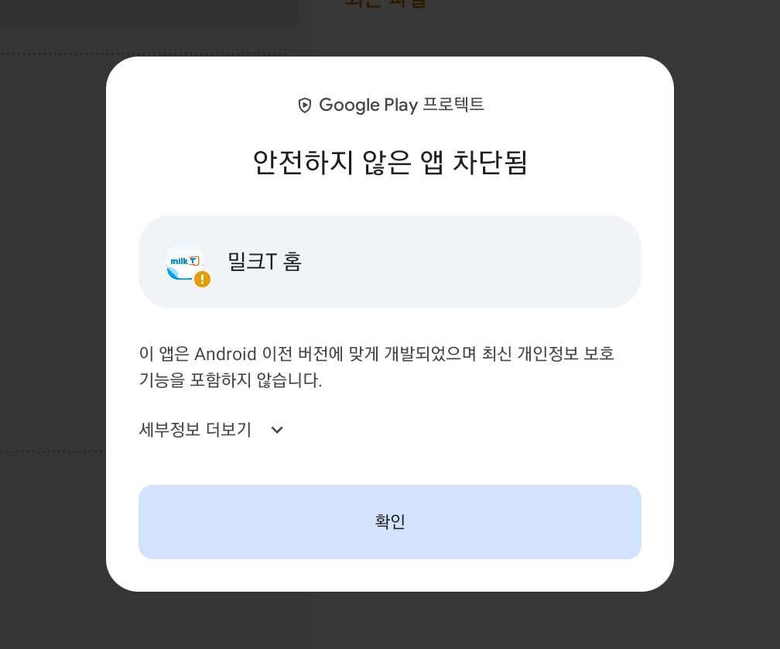
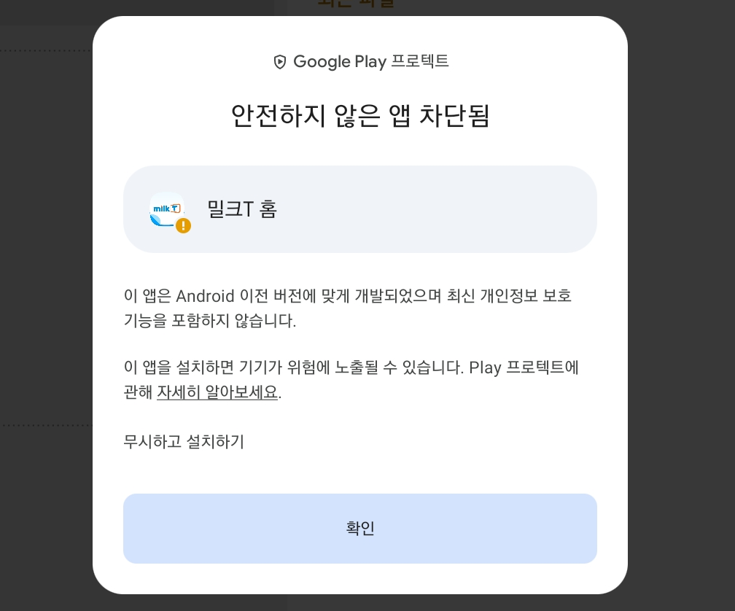
5. 안전하지 않는 앱 차단됨의 세부정보 더 보기를 진입 후 무시하고 설치하기를 선택 합니다.
1. 세부정보 더 보기 진입
2. 무시하고 설치하기 선택

Slide 6
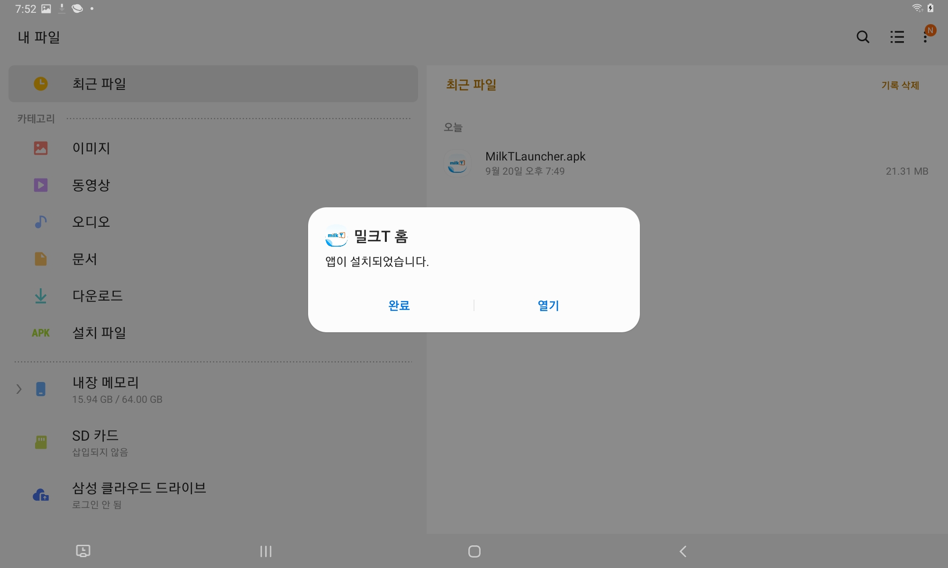
6. 밀크T 홈의 열기를 선택 합니다.
열기 선택

Slide 7
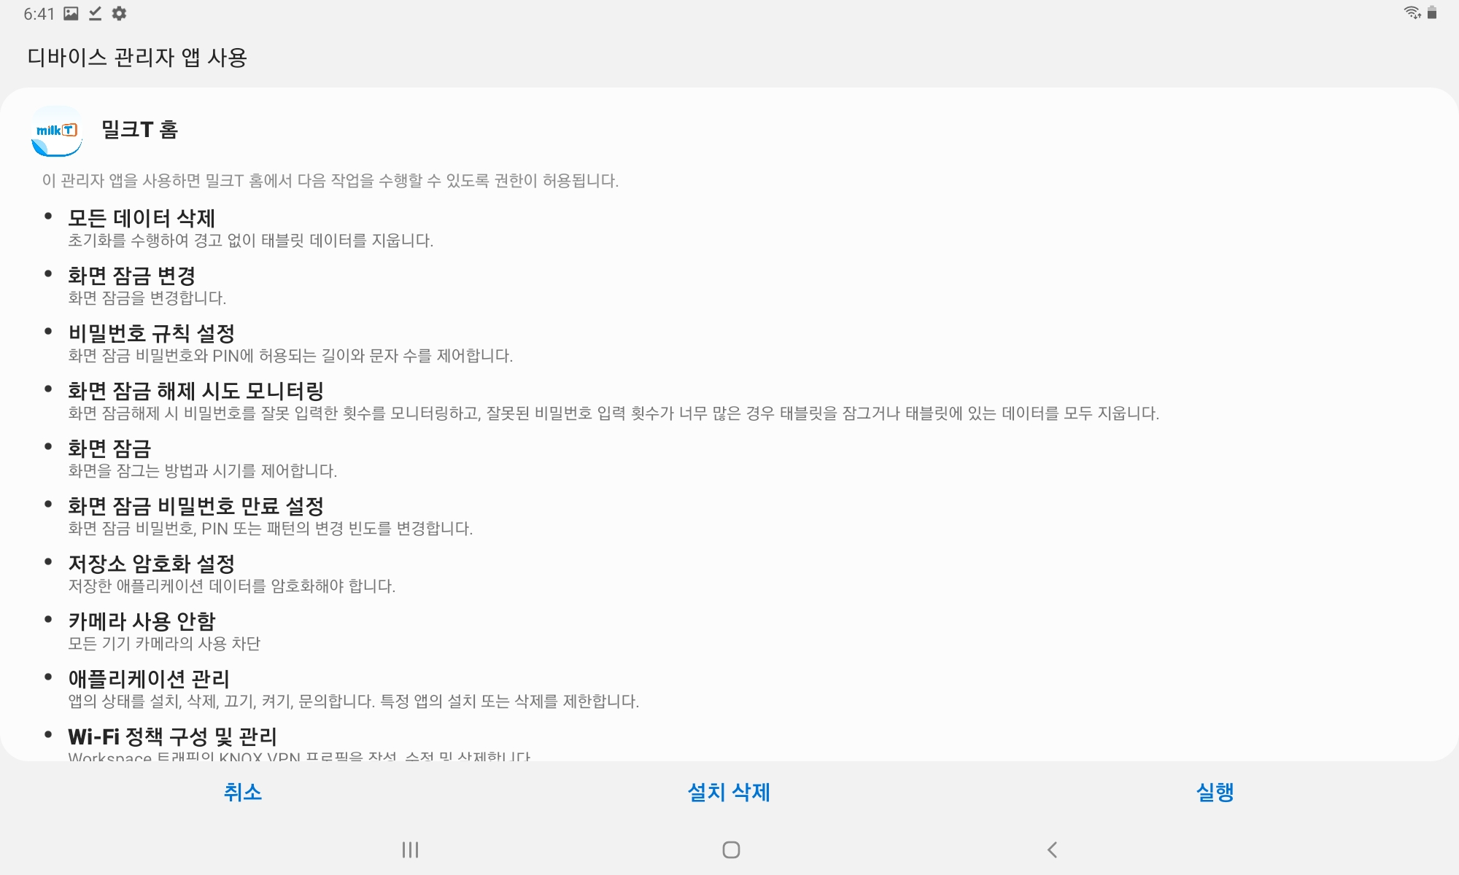
7. 디바이스 관리자 앱 사용의 실행을 선택 합니다.
실행 선택

Slide 8
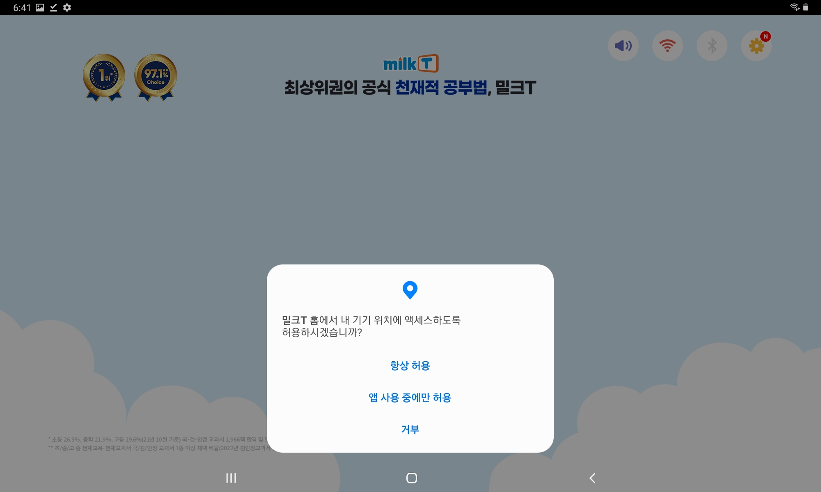
8. 밀크T 홈에서 내 기기 위치에 액세스하도록 허용 하시겠습니까?의 항상 허용을 선택 합니다.
항상 허용 선택

Slide 9
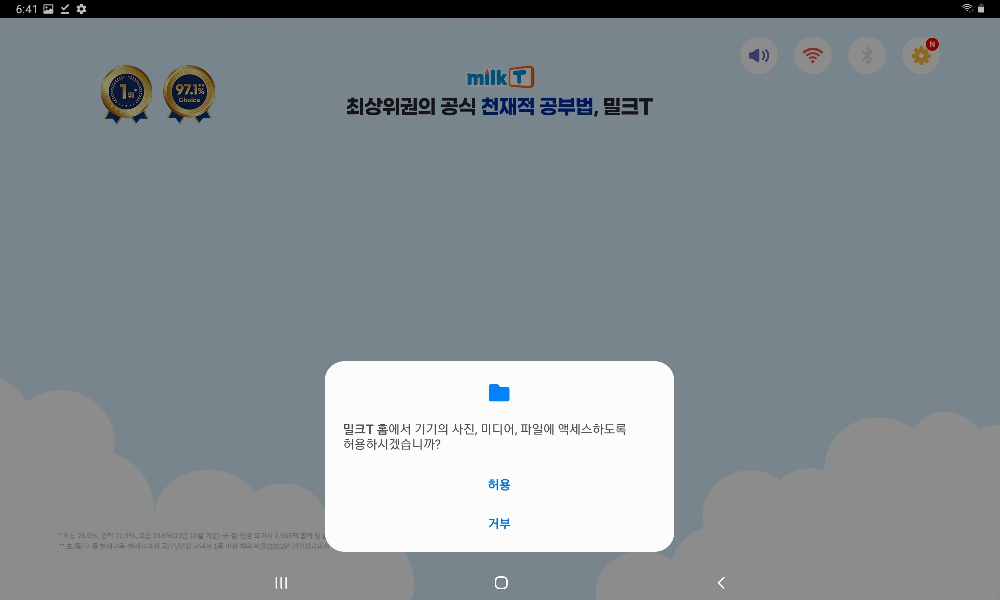
9. 밀크T 홈에서 기기의 사진, 미디어, 파일에 액세스하도록 허용 하시겠습니까?의 허용을 선택 합니다.
허용 선택

Slide 10
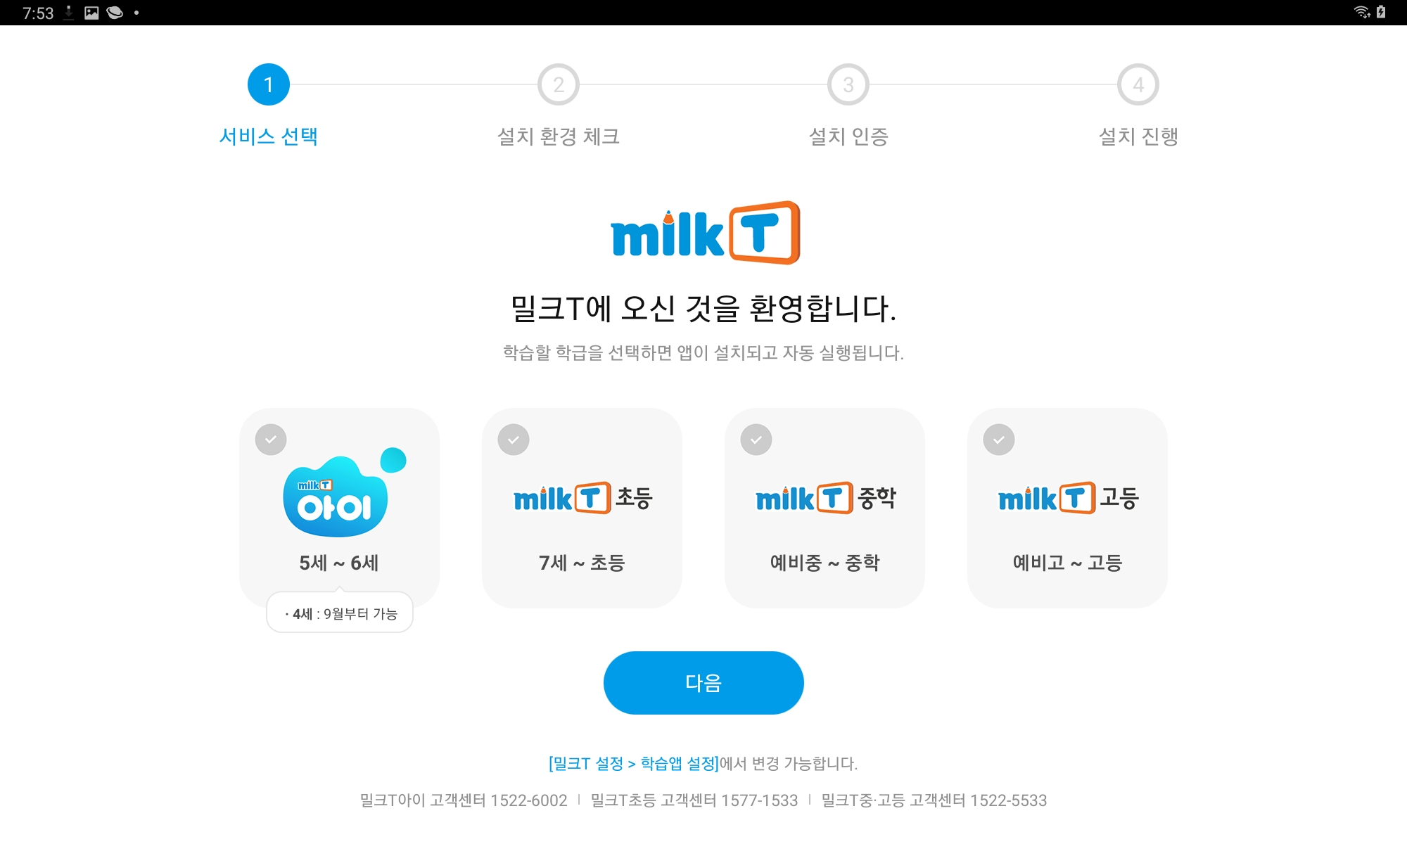
10. 가입한 서비스를 체크 후 다음을 선택 합니다.
1. 서비스 체크
2. 다음 선택

Slide 11
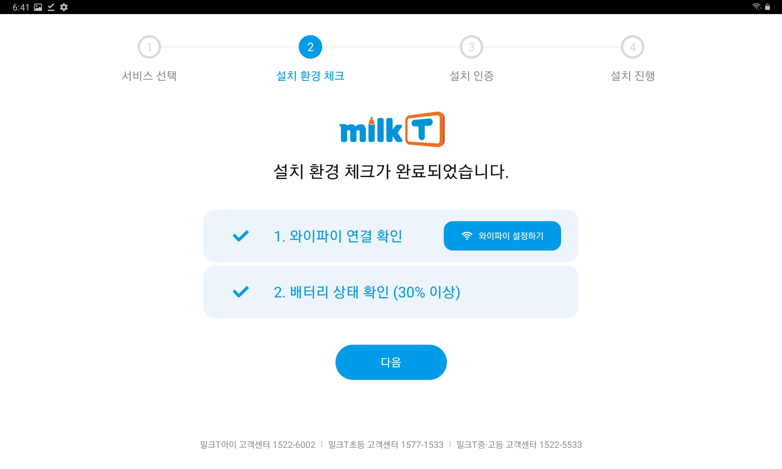
11. 다음을 선택 합니다.
다음 선택

Slide 12
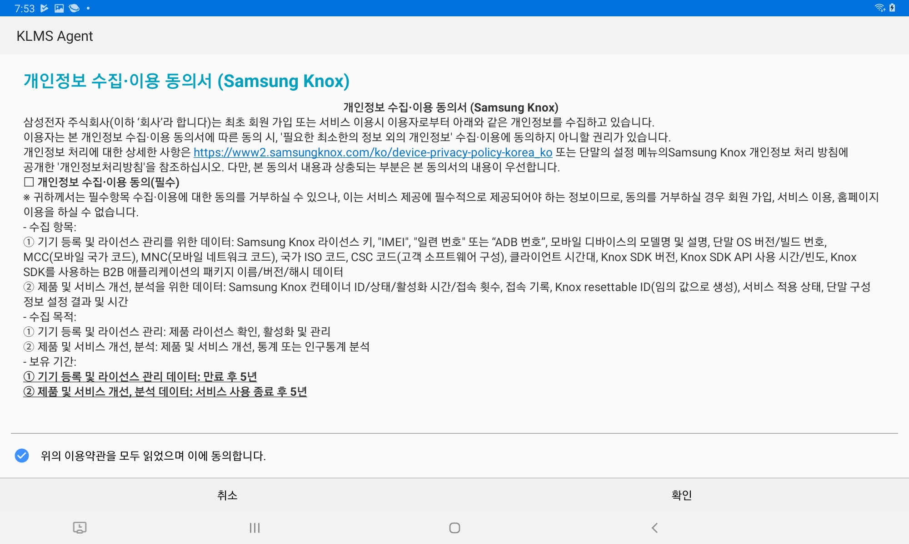
12. KLMS Agent 개인정보 수집, 이용동의서의 약관동의를 체크 후 확인을 선택 합니다.
1. 약관 동의 체크
2. 확인 선택

Slide 13
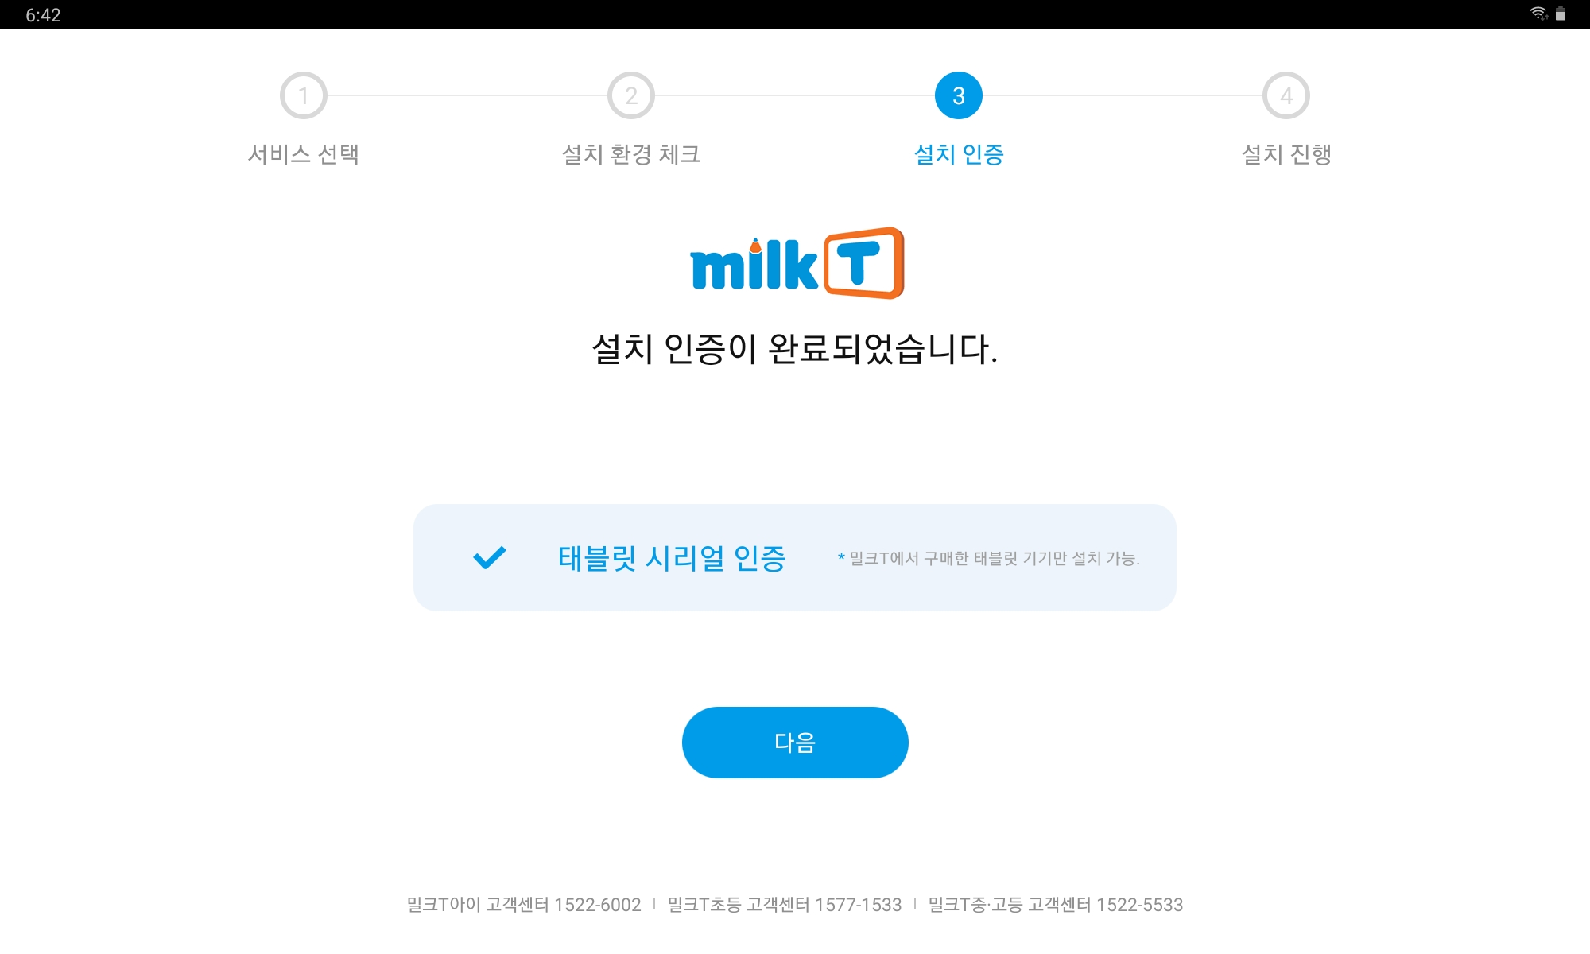
13. 열기를 선택 합니다.
다음 선택

Slide 14
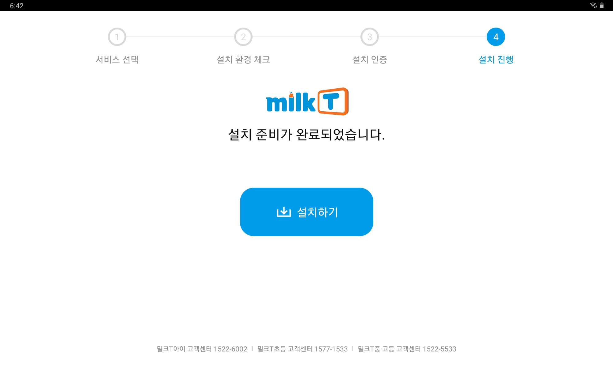
14. 설치하기를 선택 합니다.
설치하기 선택

Slide 15
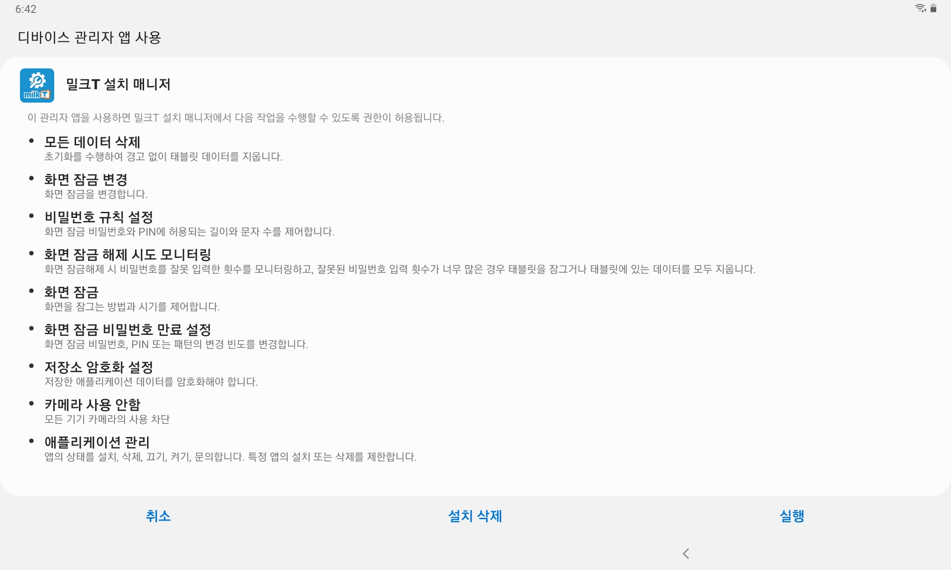
15. 디바이스 관리자 앱 사용의 실행을 선택 합니다.
실행 선택

Slide 16
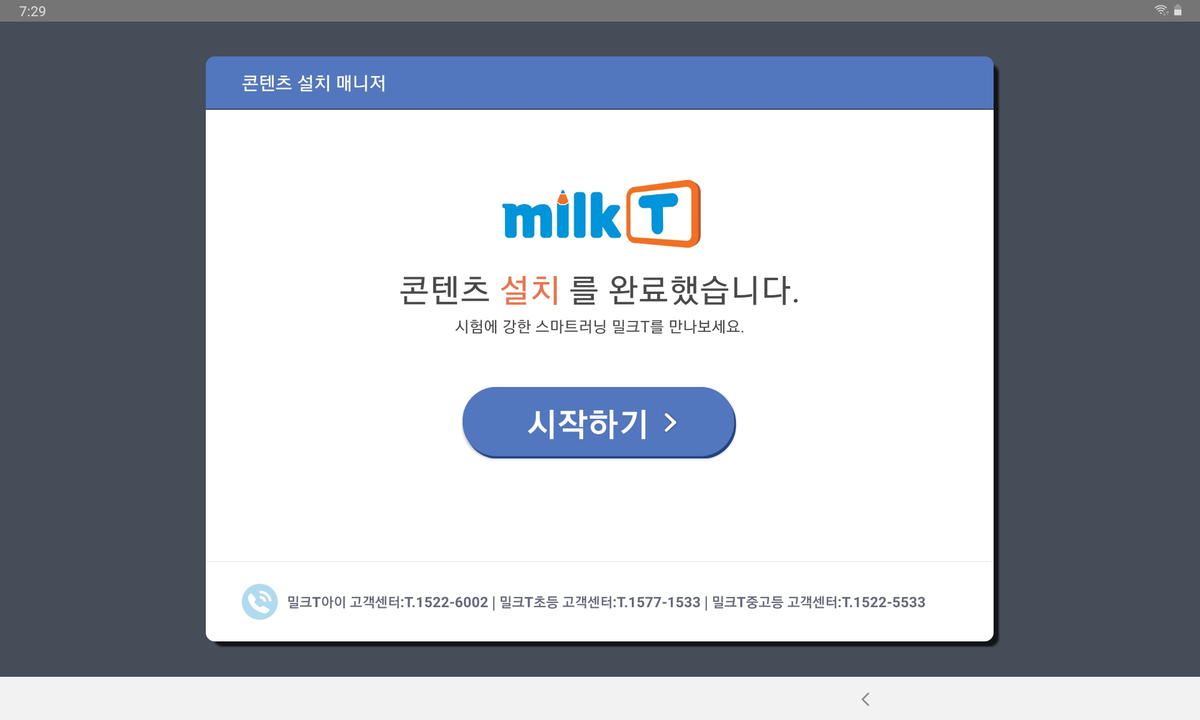
16. 시작하기를 선택 합니다.
시작하기 선택

